Slide 1
Муниципальное бюджетное дошкольное
образовательное учреждение детский сад №6 «Солнышко»
Мастер – класс
«Изготовление
игрушки – вертушки»
Воспитатель:
Волкова М.А., воспитатель
подготовительной группы

Slide 2
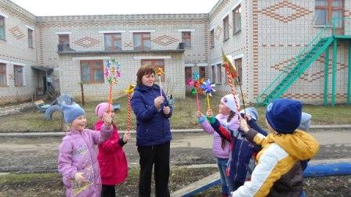
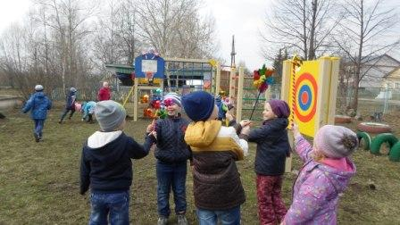
МБДОУ детский сад «Солнышко»

Slide 3
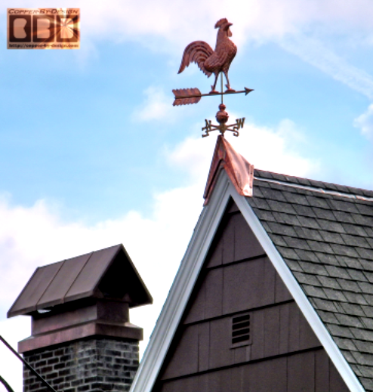
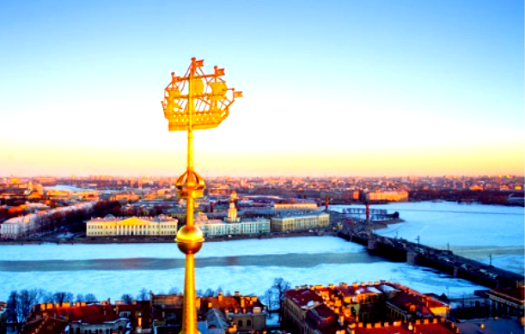
Немного истории

Slide 4
Назначение
для наблюдения за ветром,
в качестве атрибута подвижных игр,
для развития дыхания на занятии,
для украшения летнего участка и клумб,
для отпугивания кротов.

Slide 5
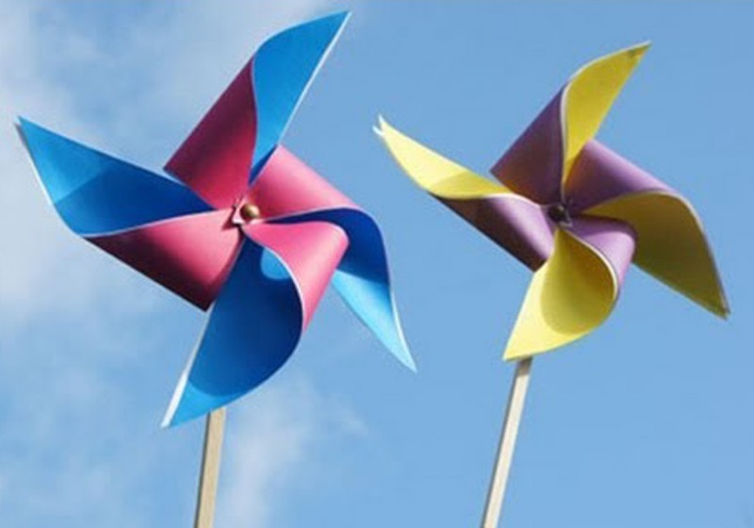
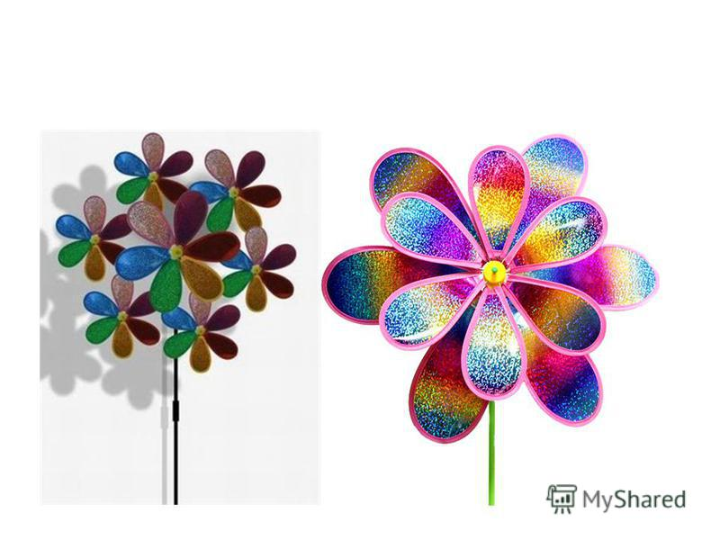
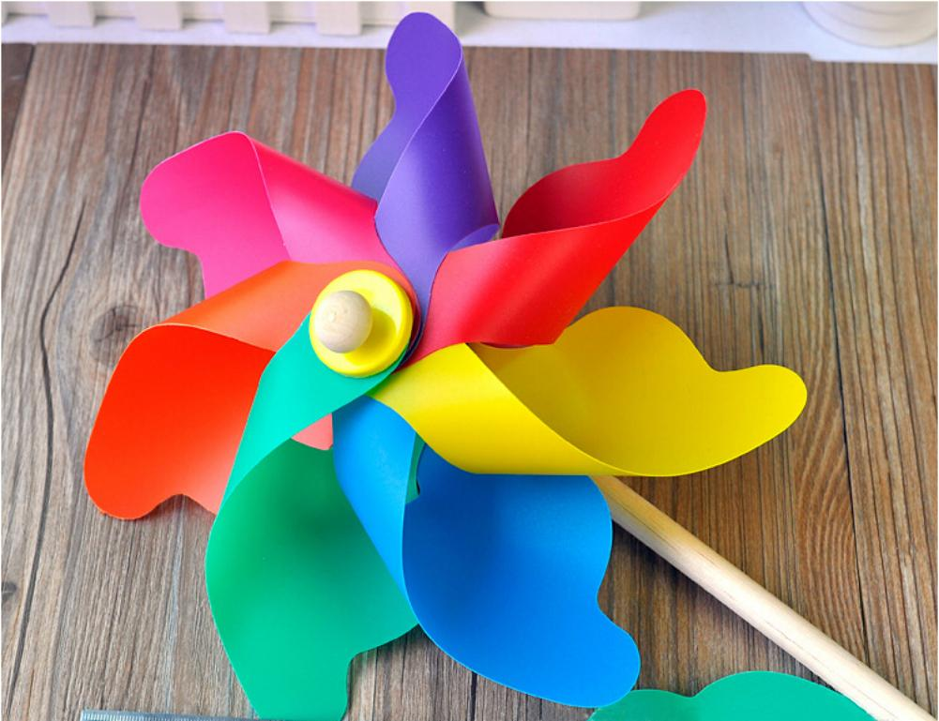
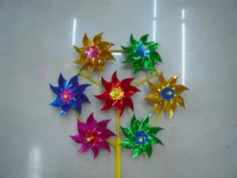

Slide 6
Материал и оборудование
Ножницы
Деревянные палочки
Проволока
Доска, бусинки, шило, изолента
Цветная бумага

Slide 7
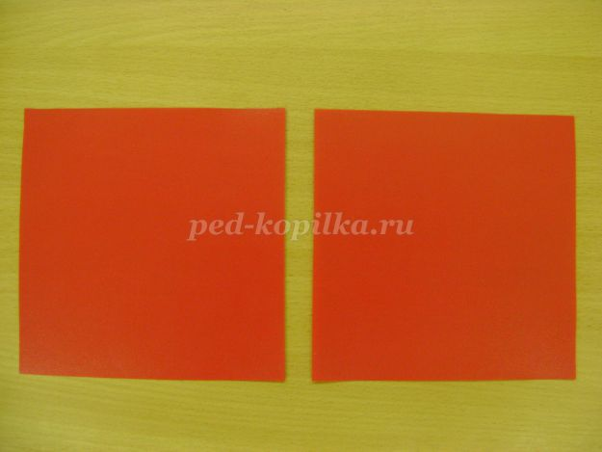
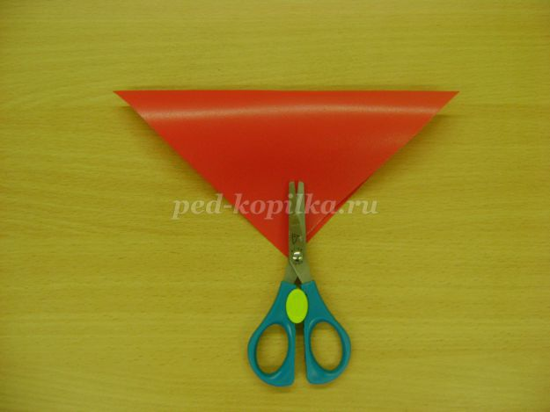
Алгоритм выполнения работы
.

Slide 8
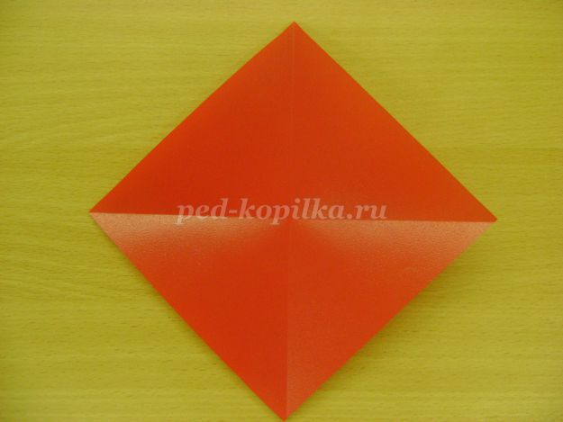
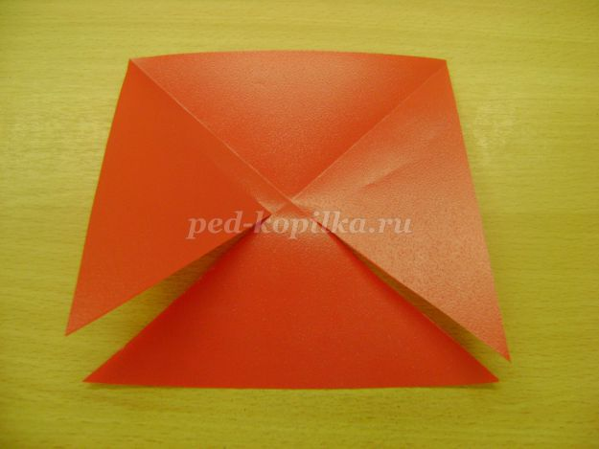

Slide 9
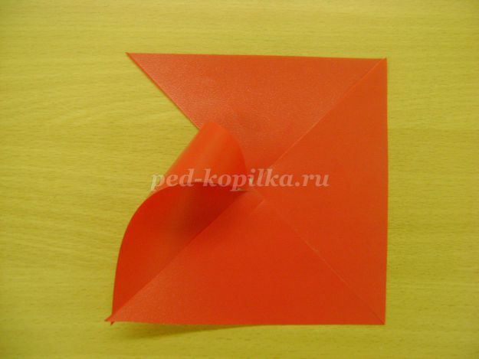
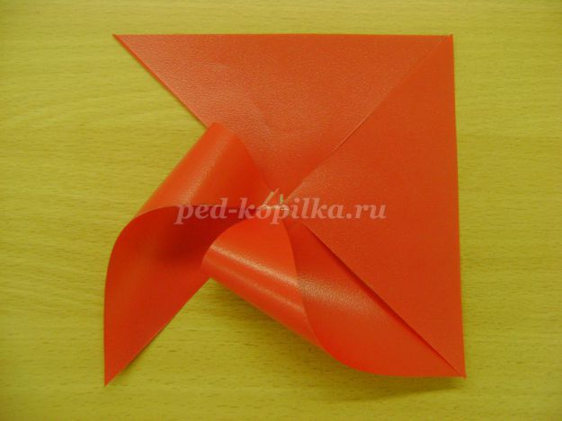

Slide 10
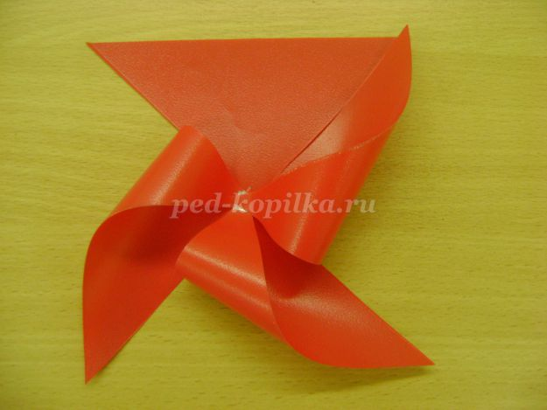
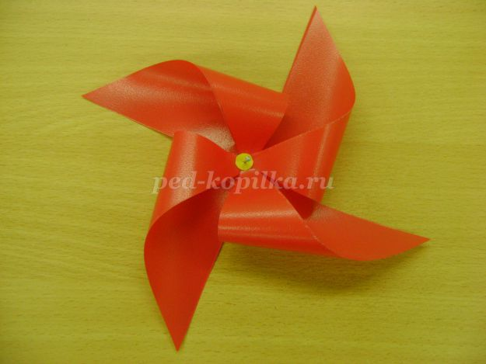

Slide 11
Правила техники безопасности
При выполнении работ ножницами:
1. При работе внимательно следите за направлением резания.
2. Не держите ножницы лезвием вверх.
3. Не оставляйте ножницы с открытыми лезвиями.
4. Не режьте ножницами на ходу.
5. Не подходите к товарищу во время работы.
6. Передавайте закрытые ножницы кольцами вперёд.
7. Во время работы удерживайте материал левой рукой так, чтобы пальцы были в стороне от лезвия.
Правила безопасной работы с шилом:
1. Храни инструмент в безопасном месте.
2. Работай шилом только на подкладной доске.
3. Делай прокол, вращая ручку шила вправо и влево.
4. Будь внимателен! Не порань руку, держащую картон или любой другой материал.
5. После работы убери шило в коробку.

Slide 12
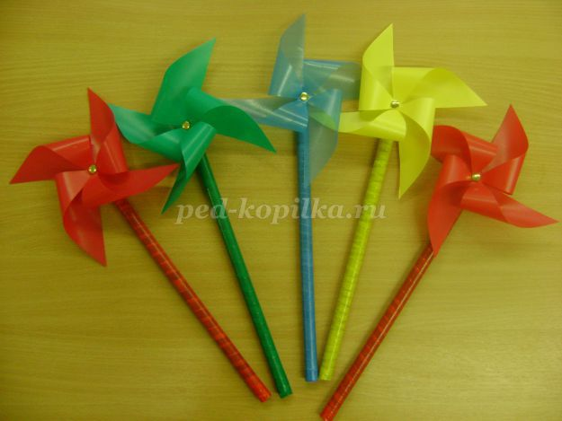

Slide 13
Спасибо за внимание!

